Slide 1
Campanii PPC
în domeniul medical

Slide 2
Cine sunt eu ?
Irimia Daniela
Consultant marketing online
www.limonade.ro

Slide 3
De ce sa ne promovam online?
Putem atinge peste 8,7 milioane de potentiali clienti
Putem masura rezultatele
Putem interactiona cu potentialii clienti
Putem obtine informatii importante pentru optimizarea business-ului, nu doar a campaniilor de promovare

Slide 4
De ce campanii CPC
1.
2.
3.
4.
5.
?

Slide 5
De ce campanii CPC
1. Sunt perfect targetabile
2. Sunt usor de optimizat
3. Sunt masurabile
4. Sunt accesibile din punct de vedere financiar
5. Sunt eficiente

Slide 6
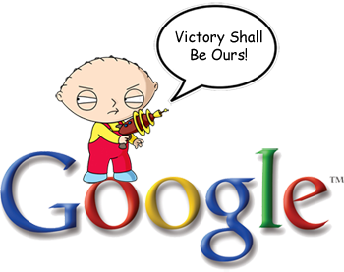
Unde si cum ?

Slide 7
Exemplu 1
Mare clinica / spital privat
Campanie CPC Google – anunturi text
Target – Romania ☺
Scop campanie – notorietate/ cresterea traficului de pe site/ promovarea serviciilor
Rezultate: crestrea numarului de vizitatori unici de la 7.000 la 70.000 in 6 saptamani

Slide 8
Exemplu 2
Clinica stomatologica
Campanie CPC Google – anunturi text
Target – Romania, Italia, Germania
Scop campanie – cresterea numarului de clienti prin serviciile de turism dentar
Rezultate: in medie, 5 noi clienti / luna

Slide 9
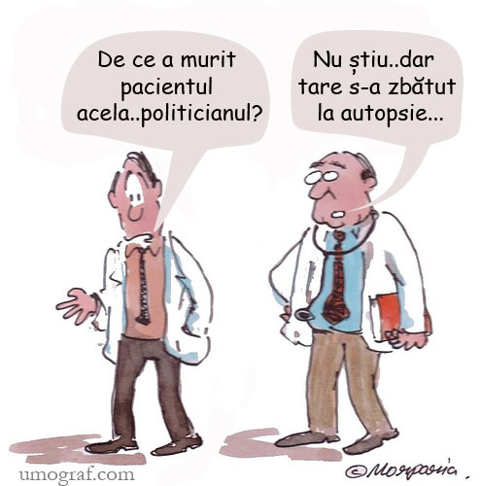
Asta e tot ?

Slide 10
Asta e tot ?
Pentru o campanie eficienta de promovare online este nevoie sa folosim cat mai multe canale de comunicare!
Campaniile CPC sunt excelente insa aduc rezultatele cele mai bune daca sunt sustinute si de campanii de branding/marketing

Slide 11
Va Multumesc daca aveti intrebari ….azi ofer consultanta gratuita ☺

